Slide 1
AP Life Når I vil fremme mental og fysisk sundhed

Slide 3
Hvorfor AP Life og sundhedsfremme?
Det er god forretning at
fokusere på sundhed
Sunde medarbejdere har færre sygedage
En sygedag koster i gennemsnit en arbejdsgiver 2.000 DKK om dagen*
Med fokus på sundhedsfremme reduceres sygefraværet og effektiviteten samt performance øges**
En sund arbejdsplads er en mere attraktiv arbejdsplads
*Arbejdstilsynet
**Kilde: Mills PR, Kessler RC, Cooper J, Sullivan S, Impact of a Health Promotion Program on Employee Health Risks and Work Productivity

Slide 4
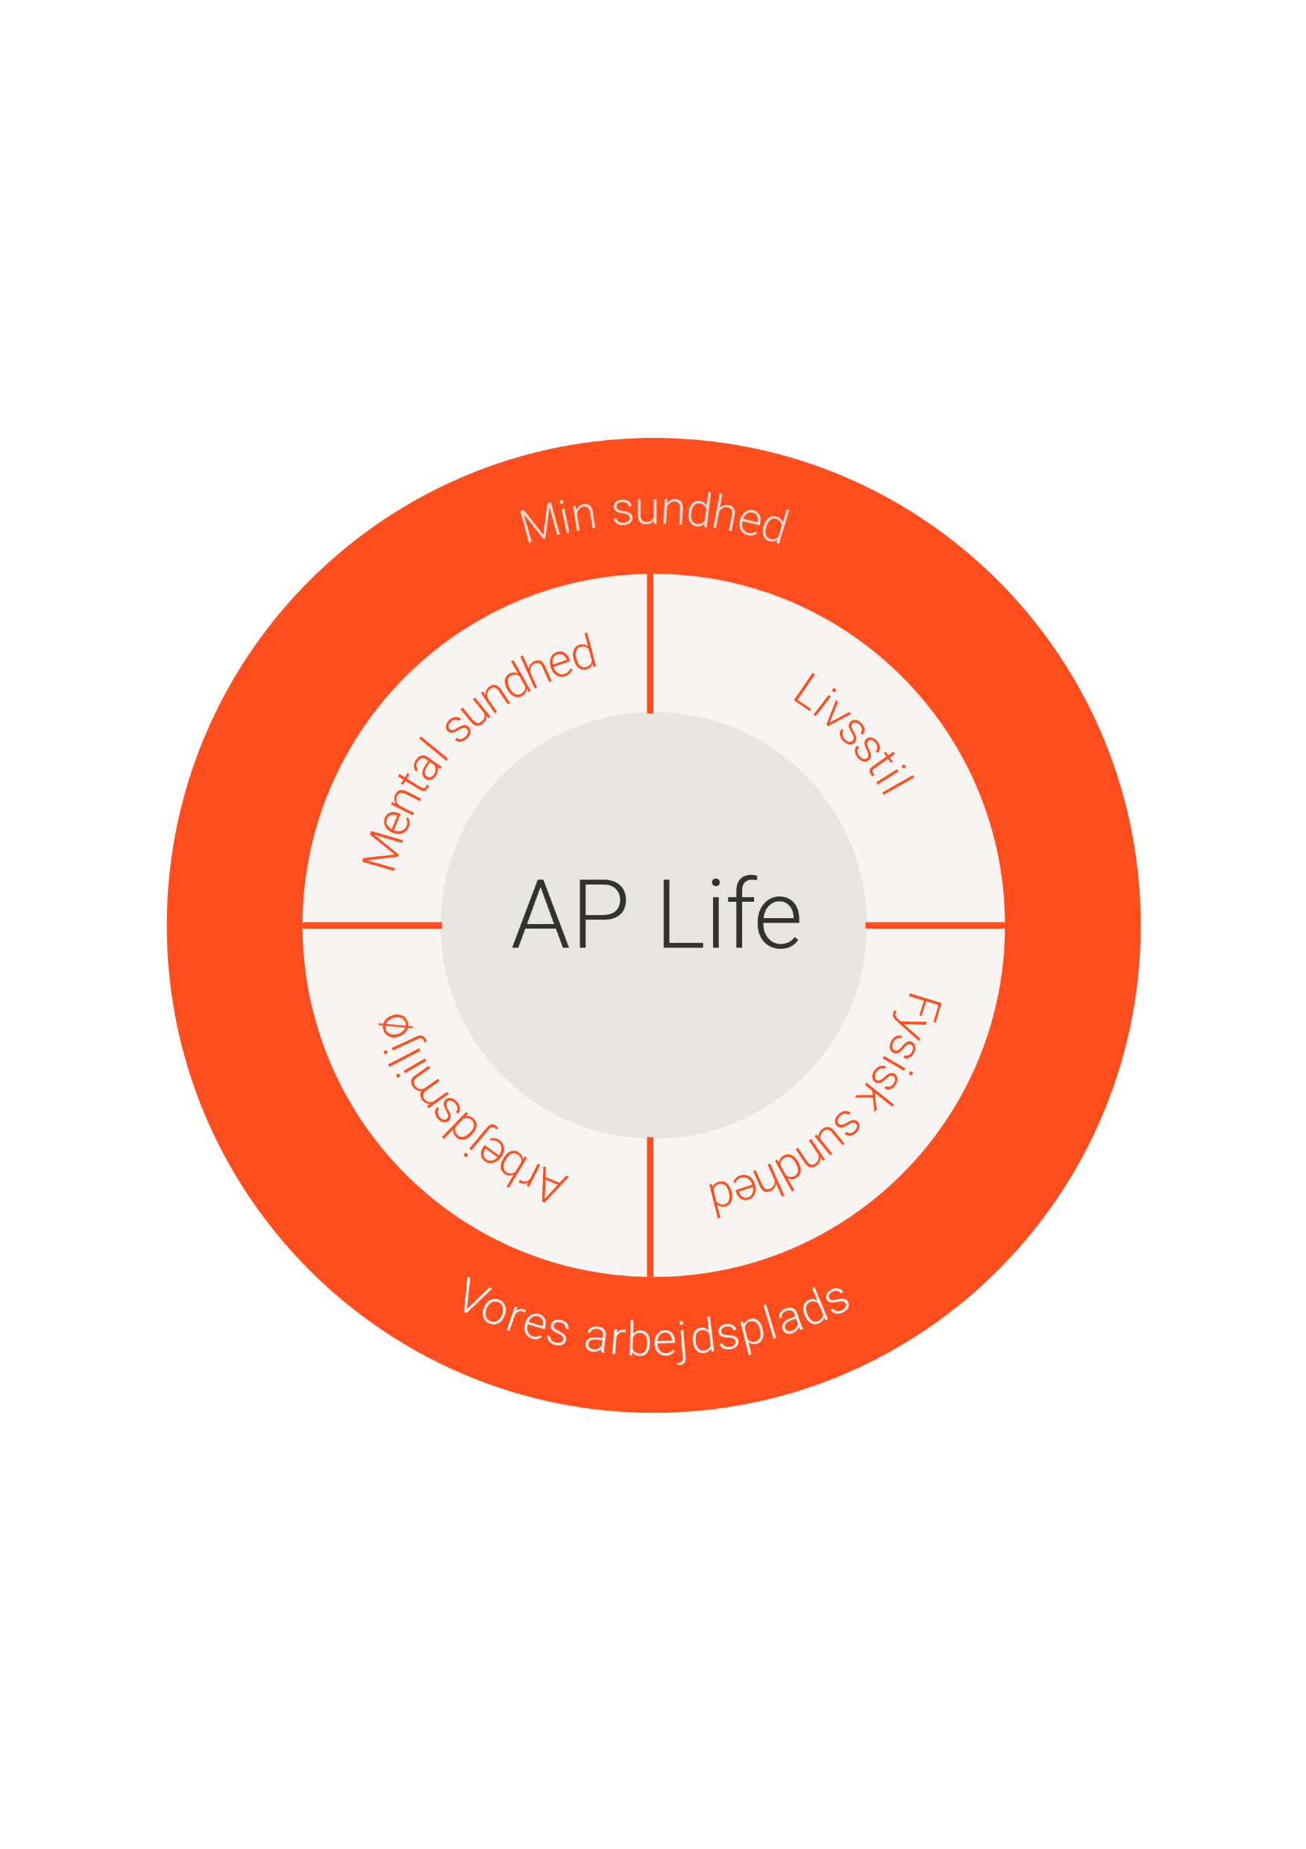
Med AP Life får I viden om sundhedstilstanden i jeres virksomhed inden for 4 hovedområder:
Mental sundhed
Fysisk sundhed
Livsstil
Arbejdsmiljø
AP Life

Slide 5
Værdi for jeres medarbejdere
Indsigt i egen sundhed med en individuel sundhedsrapport
Forslag til 3 fokusområder til forbedret sundhed
Viden, værktøjer og træningsvideoer til at fremme fysisk- og mental sundhed
Nem adgang til alle relevante sundhedstilbud

Slide 6
Værdi for jeres virksomhed
Forebyggelse af mental og fysisk sundhed understøtter
FN’s verdensmål 3: Sundhed og trivsel
FN’s verdensmål 8: Anstændige jobs
Kan rapporteres under ”S” (socialt ansvar) i ESG
Databaseret viden og rådgivning om sundhedstilstanden i jeres virksomhed*​
Mulighed for pulsmålinger der viser værdien af jeres indsatser​
Sundhedsfremmende koncepter og værktøjer Fri adgang​
Mulighed for at integrere APV og samle data om sundhed og arbejdsmiljø​
*Sundhedsscreening: anonymiseret virksomhedsrapport genereres ved min. 20 besvarelser. APV ved min. 5 besvarelser.

Slide 7
Onboarding af AP Life
Onboardingmøde
45 min
Kickoff
30 min
Resultat
60 min
Pulsmålinger
2x5 min
I planlægger proces med AP Life support team.
Ved APV tilpasses spørgerammen.
Informationsmøde for alle medarbejdere om sundhedsscreening
AP Pension yder rådgivning ud fra virksomhedsrapport om prioritering af indsatser
I kan supplere med puls-målinger, der viser værdien af indsatserne.
Alle medarbejdere besvarer få spørgsmål, før og X mdr. efter.
1
2
3
4
5
6
7
Onboardingpakke
Dataindsamling
Handlingsplaner
I sender
Medarbejderlister
Ydelsesoverblik
Systemforberedelser
Databehandleraftale underskrevet
til AP Life support team
Alle medarbejdere modtager mail med link til undersøgelser.
Med sundhedsscreeningen følger personlig sundhedsrapport med forslag til fokusområder.
Fri adgang til AP Life sundhedsunivers.
Adgang til AP Pensions organisatoriske sundhedskoncepter.
I prioriterer konkrete indsatser

Slide 8
Eksempel Virksomhedsrapport
Sundhedsscreening

Slide 9
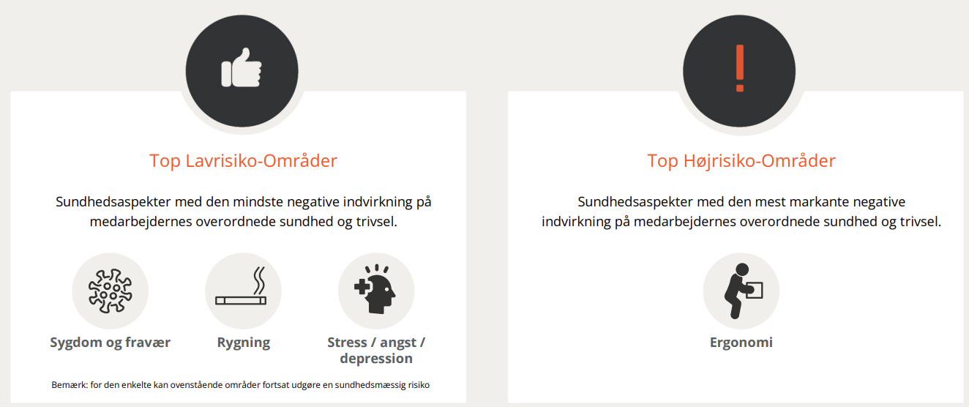
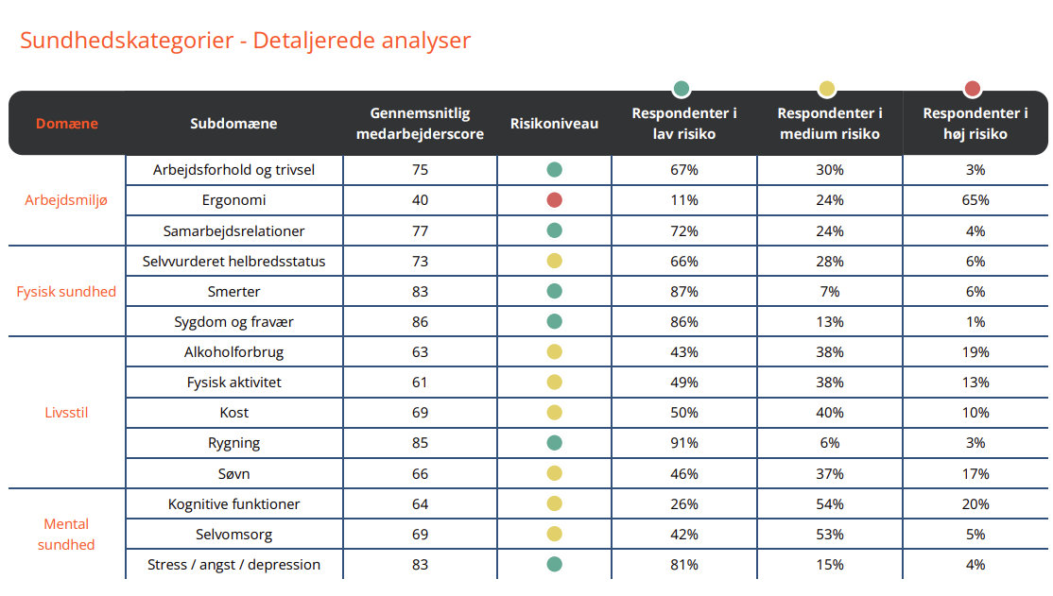
Eksempel Virksomhedsrapport
Sundhedsscreening

Slide 10
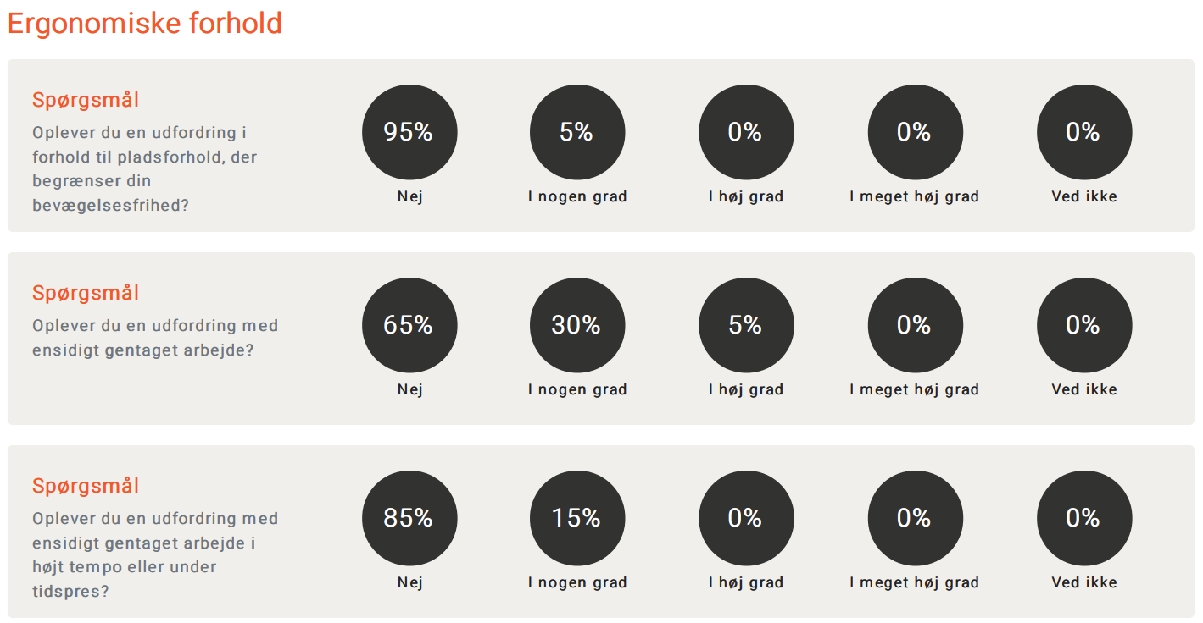
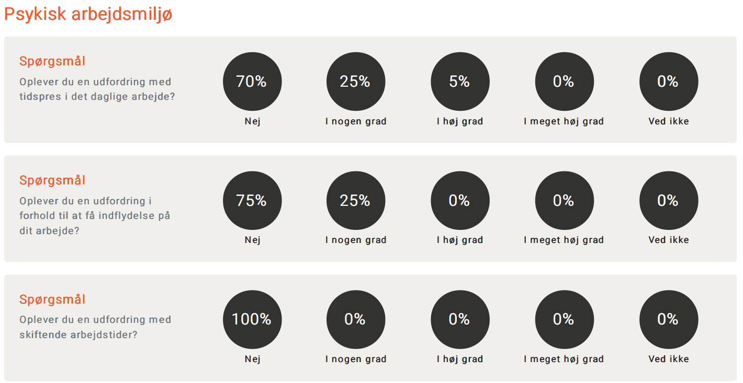
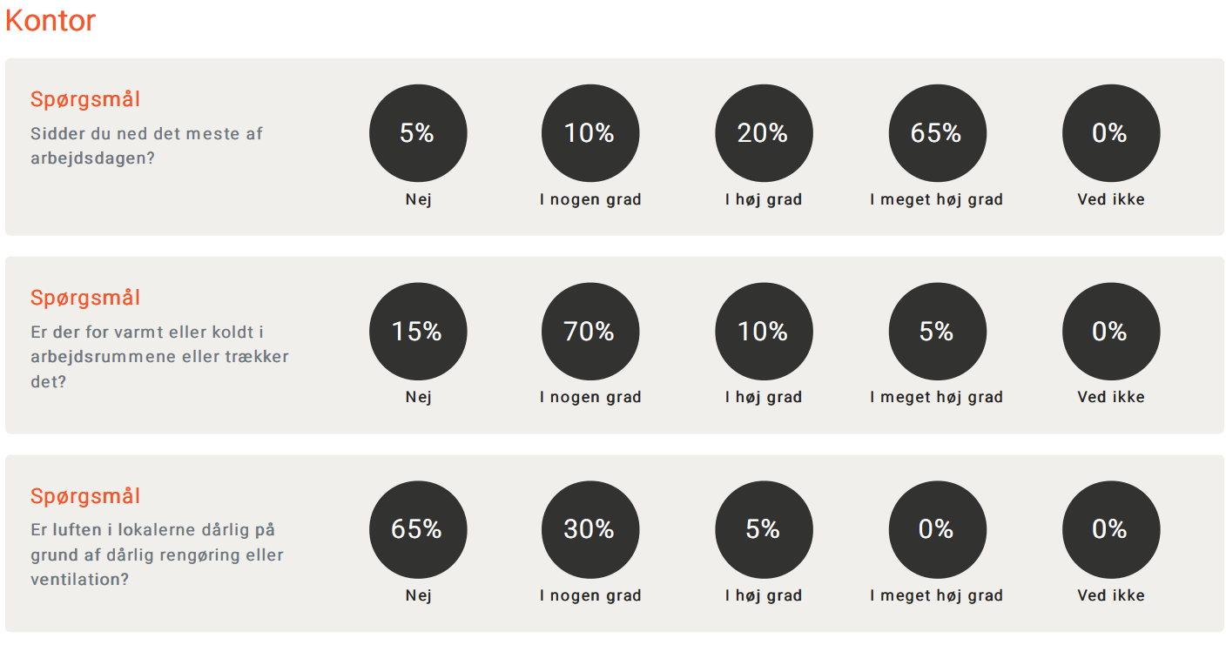
Eksempel Virksomhedsrapport
APV

Slide 11
Mere information om AP Life
Hjemmeside med mere information og mulighed for at bestille AP Life
Hjemmeside med viden og værktøjer om fysisk og mental sundhed, der kan forankres i organisationen
AP Life
Notes:
Mere information om AP Life
https://appension.dk/om-ap-pension/diverse/ap-life/bestil-ap-life
Viden og værktøjer om fysisk og mental sundhed
https://taz-webepied101.appension.local/om-ap-pension/diverse/ap-life/leder-og-hr

Slide 12
Spørgsmål

